Slide 1

Índice Departamental de Competitividad 2024

Slide 2
El Índice Departamental de Competitividad 2024 incluye 102 indicadores agrupados en 4 factores de competitividad.
Índice Departamental de Competitividad
Capital humano
Condiciones habilitantes
Eficiencia de los mercados
Ecosistema innovador
Pilar 8. Entorno para los negocios
Pilar 9. Mercado laboral
Pilar 10. Sistema financiero
Pilar 11. Tamaño del mercado
Pilar 12. Sofisticación y diversificación
Pilar 13. Innovación
Pilar 1. Instituciones
Pilar 2. Infraestructura
Pilar 3. Adopción TIC
Pilar 4. Sostenibilidad ambiental
Pilar 5. Salud
Pilar 6. Educación básica y media
Pilar 7. Educación superior y formación para el trabajo

Slide 3

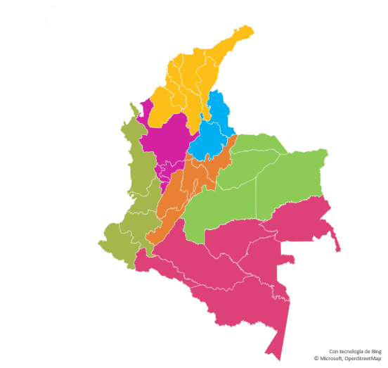
El IDC evalúa a los 32 departamentos de Colombia y a la ciudad de Bogotá, a través de ocho agrupaciones geográficas.
Sea flower
Región Caribe
Región Santanderes
Región Antioquia y Eje Cafetero
Región Llanos y Orinoquía
Región Central
Región Pacífica
Región Amazonía

Slide 4
El 58 % de las variables tienen como corte 2022, y el 37 % el año 2023.

Slide 5
La estandarización de los indicadores sigue el procedimiento máx.-mín. utilizado en años anteriores. En esta oportunidad los umbrales se determinan a partir de los valores máximos y mínimos históricos, observados en los últimos 6 años.
Para variables directas:
$$Puntaje=\left[\frac{Valor del departamento −Valor mínimo histórico}{Valor máximo histórico −Valor mínimo histórico}\right]$$
Para variables inversas:
$$Puntaje=1−\left[\frac{Valor del departamento −Valor mínimo histórico}{Valor máximo histórico −Valor mínimo histórico}\right]$$
El puntaje general es el resultado de la agregación sucesiva de los puntajes promedio de los pilares, subpilares e indicadores.

Slide 6



Como parte del proceso de mejora continua de la medición se incorporaron algunos ajustes en los indicadores:
Se modifica el método de cálculo de los indicadores de gestión de recursos, capacidad de ahorro, autonomía fiscal y capacidad local de recaudo, los cuales reflejan el desempeño de la gobernación departamental.​
Se ajustan los indicadores de índice de gobierno digital para el Estado y para la sociedad a partir de nueva información proporcionada por la fuente.
Instituciones
Infraestructura
Los indicadores de cobertura de acueducto y alcantarillado se toman de la Encuesta de Calidad de Vida del DANE.​
Se incluye el indicador de cobertura efectiva de gas licuado de petróleo (GLP).​
Se ajustan los indicadores de red vial primaria a partir de nueva información proporcionada por la fuente.
Adopción TIC
Se modifican los indicadores del subpilar de capacidades TIC, los cuales consideran en esta oportunidad nuevas categorías de formación TIC.​

Slide 7



Como parte del proceso de mejora continua de la medición se incorporaron algunos ajustes en los indicadores:
Se modifica el indicador de negocios verdes, el cual mide la proporción de negocios verdes en el departamento sobre el total nacional.​
Se modifica el indicador de hectáreas de bosque deforestadas, el cual refleja en esta oportunidad la proporción de la superficie del departamento que fue deforestada durante un año.​
Se elimina el indicador de inversión en servicios ambientales.
Sostenibilidad
ambiental
Salud
Se ajustan los indicadores de médicos generales, médicos especialistas y comunidad de la salud, a partir de nueva información proporcionada por la fuente.​
Se elimina el indicador de inversión en salud pública.
Educación básica y media
Se elimina el indicador de inversión en calidad de la educación básica y media.

Slide 8



Como parte del proceso de mejora continua de la medición se incorporaron algunos ajustes en los indicadores:
Se modifica el indicador de calidad de los docentes de educación superior, el cual evalúa el porcentaje de docentes universitarios en el departamento con título de doctorado.​
Se ajustan los indicadores de cobertura de instituciones de educación superior (IES) acreditadas y el de cobertura de instituciones de educación para el trabajo y el desarrollo humano (IETDH) acreditadas a partir de nueva información proporcionada por la fuente.
Educación superior y formación para el trabajo
Mercado laboral
Se eliminan los indicadores del subpilar de utilización del talento.
Innovación
No se actualizan los indicadores que conforman el subpilar de investigación debido a que su periodicidad de reporte es bienal.

Slide 9
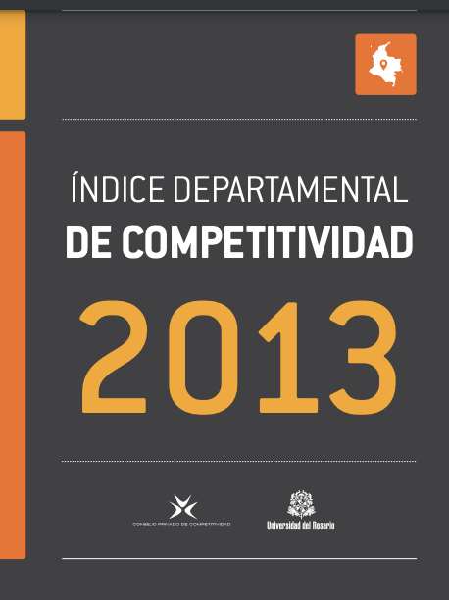
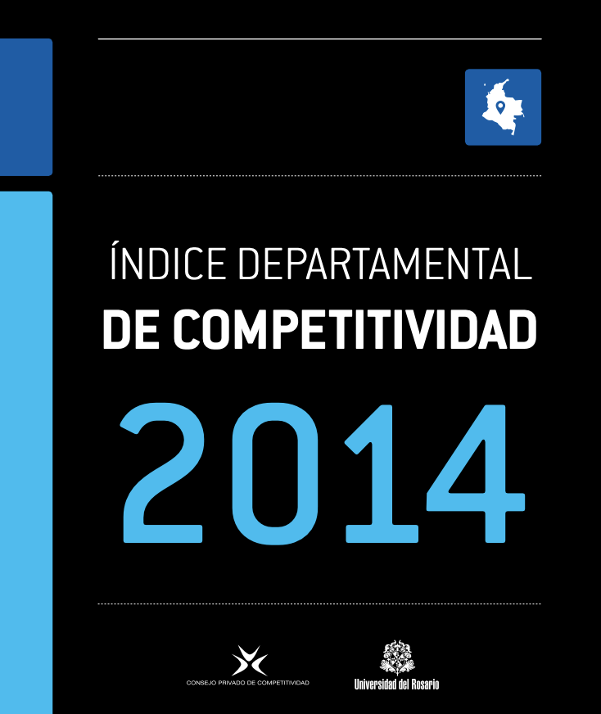
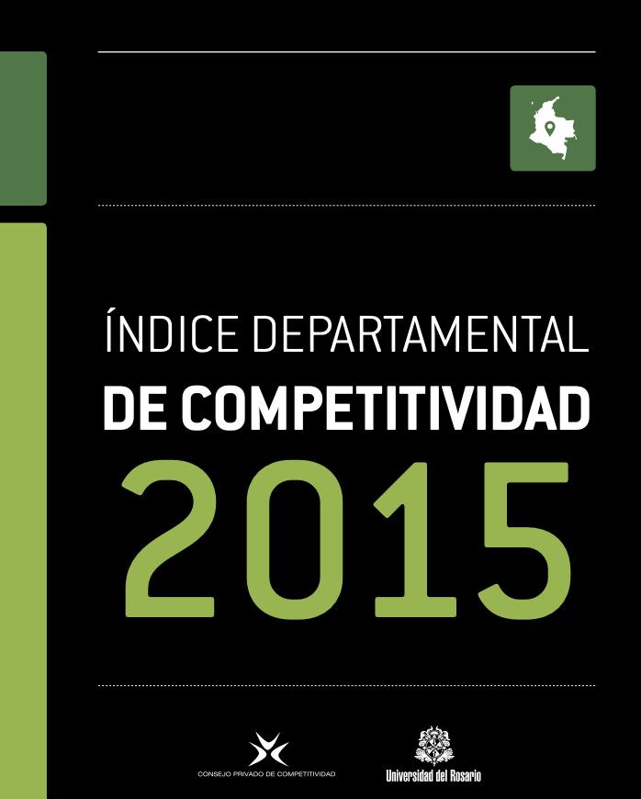
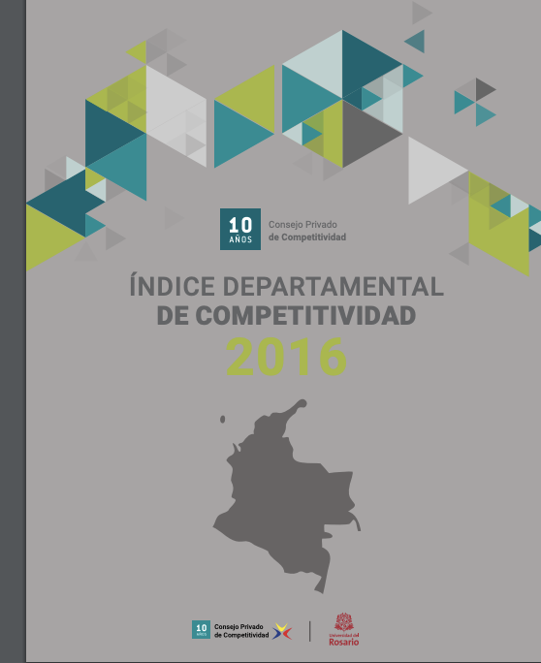

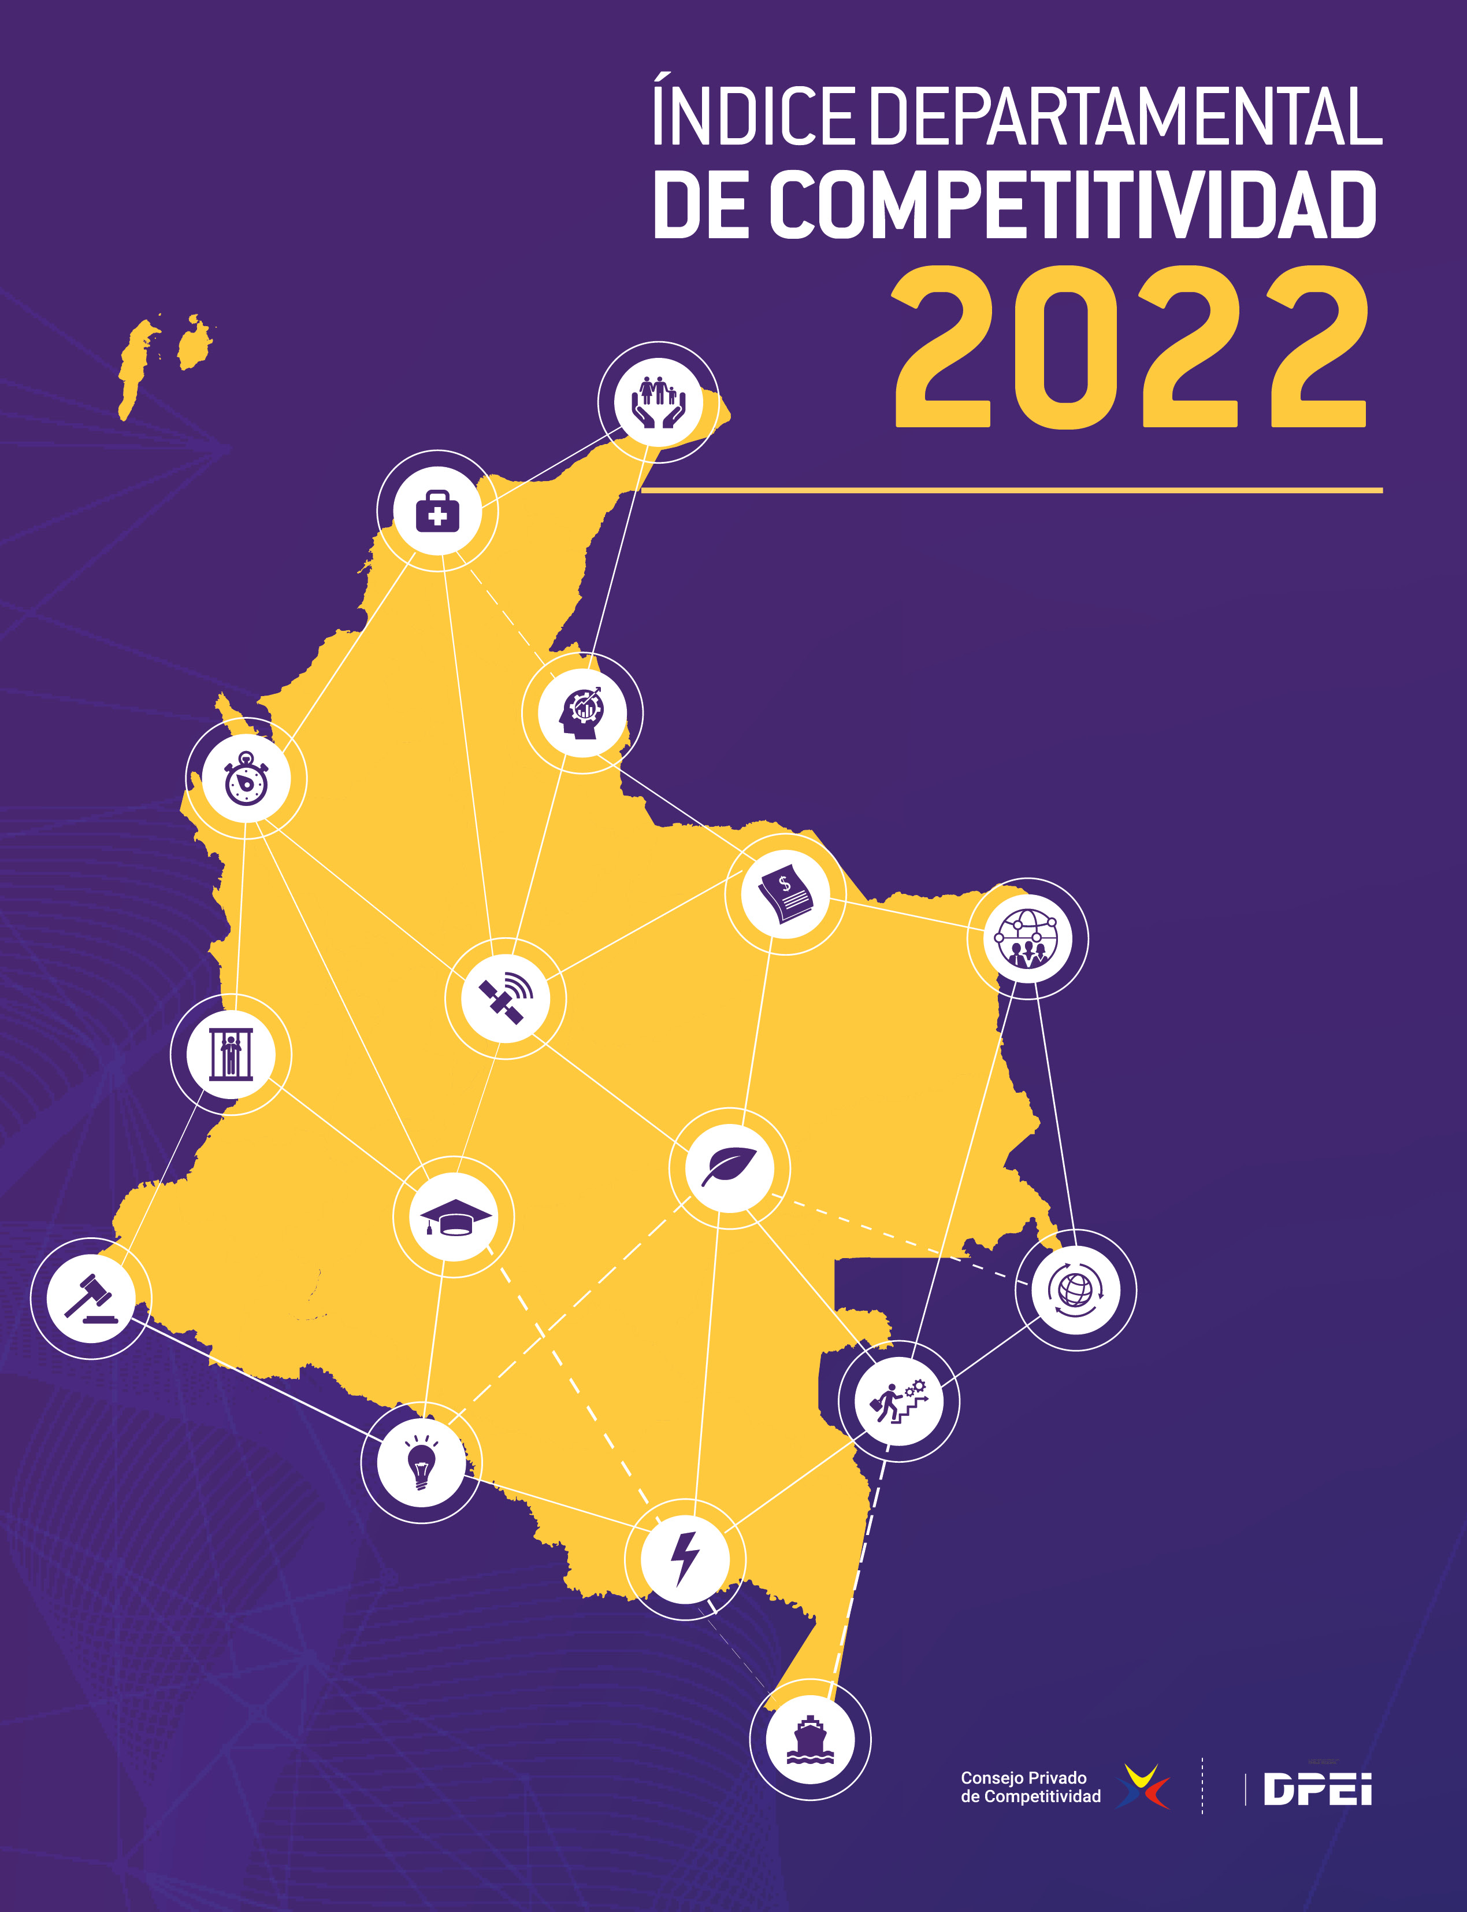

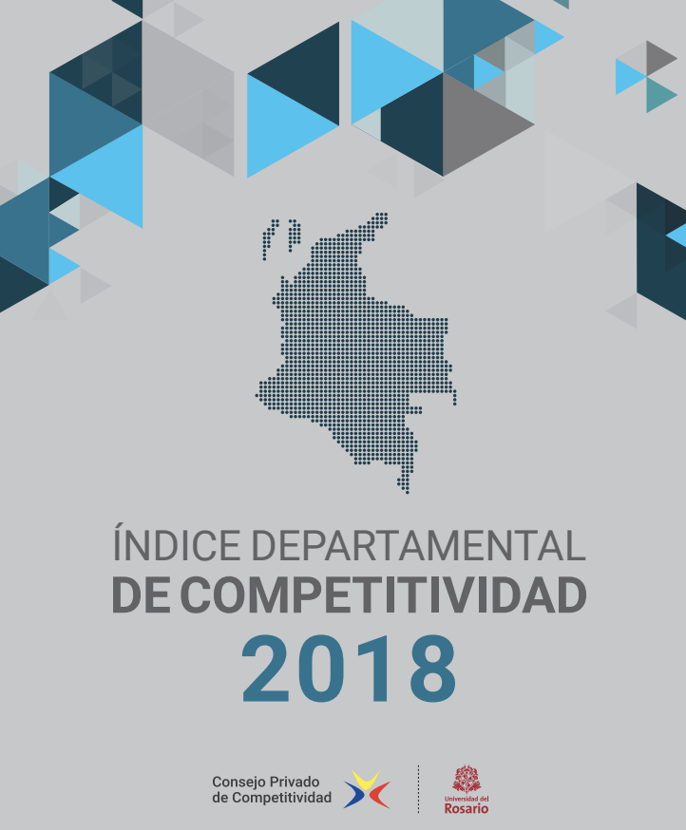
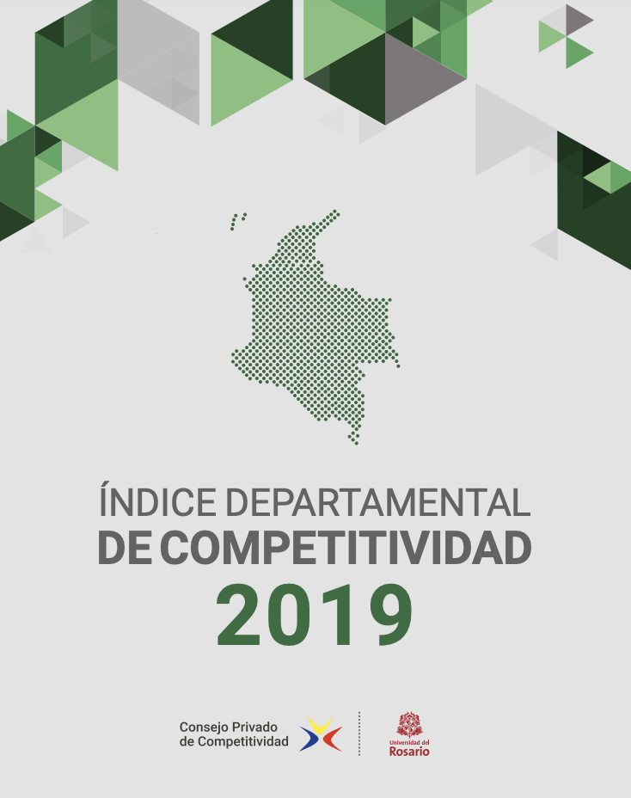
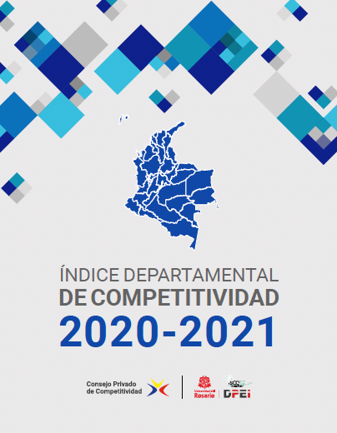
Los resultados del IDC 2024 no son comparables con los de versiones anteriores. La presente edición incluye un recálculo con una comparación válida para los últimos seis años.
2023

Slide 10
Atlántico

Slide 11
Atlántico obtiene puntajes por encima del promedio nacional en todos los pilares del Índice Departamental de Competitividad 2024.
Puntaje promedio de los departamentos y Atlántico en los pilares del IDC, 2019-2024 (0 -10)
Promedio Nacional 2019-2024
Promedio Nariño 2019-2024

Slide 12

SALUD
Estructura
10 indicadores distribuidos en 3 subpilares:
Acceso a salud
Resultados en salud
Capacidades en salud
Cambios
Se ajustan los indicadores de médicos generales, médicos especialistas y comunidad de la salud, a partir nueva información proporcionada por la fuente.
Se elimina el indicador de inversión en salud pública.

Slide 13
En Salud, Atlántico muestra un desempeño destacado en los indicadores controles prenatales, expectativa de vida al nacer y mortalidad infantil, en donde obtiene puntajes mayores a 8,0 sobre 10. Sin embargo, presenta retos en el indicador médicos especializados (3,5 médicos especialistas por cada 10 mil hab).

Slide 14


